Slide 1
现代游戏开发工作流
一线大厂的游戏开发方式

Slide 2
传统游戏开发团队
美术团队
策划团队
服务器开发
客户端开发
游戏玩法
PVE
PVP
PVEVP
原画
系统策划
局外系统开发
系统开发
BR
系统
动作
关卡策划
局内系统开发
GamePlay开发
基础引挚技术
性能优化
游戏框架
特效
游戏运营
引擎基础技术
引挚
场景
引挚层
Unity
UE4
自研引挚

Slide 3
引挚技术中台的建设背景
在手游3A化，对于品质和创意要求越来越高的今天，引擎技术成为了胜败的关键，以前的游戏开发团队都存在如下问题：
技术积累缓慢
人才升级
开放与传承
需求驱动，人力解决
眼界局限，进步缓慢
前沿技术的预研储备
引挚人才偏少
培养与管理配套
工作室引挚技术的全覆盖
对外合作，合力共建
项目经验传承

Slide 4
引擎技术中台的定义
中台不仅仅是技术上的中间平台或中间件，而是一整套集创新组织架构，敏捷研发流程以及前沿游戏技术的综合生态
组织维度：营造环境—支持项目快速创新，规模化创新，提供完整的持续交付工具链
技术维度：赋能业务—根据技术前瞻提前组织资源，利用技术先发和复用的优势，赋能业务真正做到：多（同一时间支持多个项目），快（持续快速交付），好（品质保障），省（技术与人才充分复用）的逐个落地

Slide 5
中台架构
业务团队
项目组1
项目组2
项目组3
流程支撑
美术团队
客户端开发
美术团队
客户端开发
美术团队
客户端开发
目标
管理
策划团队
系统开发
策划团队
系统开发
策划团队
系统开发
服务器开发
GamePlay开发
服务器开发
系统开发
服务器开发
系统开发
需求
管理
引擎
系统开发
系统开发
代码
管理
引挚中台支撑业务
业务发展反哺中台
开发
流程
引挚技术组
引擎技术
开发制作管线
工作流工具建设
技术美术能力
PM
技术专家
引擎开发
工具链开发
自动测试开发

Slide 6
腾讯引擎中台技术全貌
项目前台
穿越火线手游
使命召唤手游
UE4手游
开发框架
UE4/Unity开发框架
LUA插件
AI框架
角色控制
射击手感
反外挂能力
unrealLua
任务系统
热更新
打包版本方案
FPS游戏开发套件
管线
/workflow
大世界制作管线
PBR画面呈现标准/制作管线
FPS动画技术管线
Workflow:程序化制作/资源管线
工具链
/平台
DCC工具链
编辑器开发
自动化兼容性测试
技术沉淀WIKI
图形渲染
过程化制作(Houdini)
烘焙器扩展
可见性剔除方案
TA能力支撑
角色&头发&皮肤
地形组件
PRT技术
3D UI组件
高品质天气/昼夜技术
大世界/小世界渲染管线
游戏引擎
UE4
Unity
自研引挚

Slide 7
开发流程
画面标准建立
验证
管线
游戏自动化兼容性测试框架
大世界制作
烘焙器深度定制
程序化植被制作
性能
引挚

Slide 8
画面标准建立
Material
Model
像素
Lighting
Model
Shader
Model
真实感：标准建立，用同样的语言说话
物理意义的参数和真实物理定律(PBR)
全场景物体统一光照环境

Slide 9
画面标准建立
动态物体shader model
高中低配上采用完整的PBR方案
全实时计算 + shadowmap
直接光：GGX specular + lambert diffuse
间接光：
lbl cubemap (Indirect Specular)
L1/L2 Spherical Harmonics(Indirect Diffuse)
Occlusion
Bake Ambient Occlusion (Diffuse AO)
使用AO + normal + Eye direction + smoothness计算SO (Specular SO)
直接用AO (Specular SO低配)

Slide 10
画面标准建立：小结
项目中所有物体统一使用PBR材质渲染，BRDF均为Lambert + GGX Cook-Torrance
实时光阴影：Shadowmap衍生技术(实时/预烘焙)
间接光：Convoluted Cubemap + SH(Lightprobe)+Lightmap
通用性：场景中所有可见实体均使用这套shading model的变种，其他20%(头发，皮肤，水体，植被)使用其他特殊方法

Slide 11
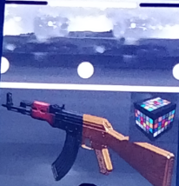
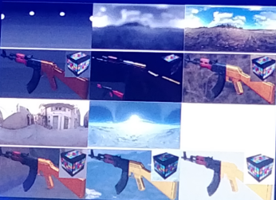
验证
标准场景IBL(Image Base Lighting)光照环境
1主场景
固有色温
不同粗糙度
金属材质
6辅助场景 检验：
室内环境（弱点光源）-暖色调环境下效果
强对比阴阳光照
典型室外光照下效果
固定点是否太黑

Slide 12
管线
游戏自动化兼容性测试框架（WeTest）
渲染结果backbuffer基准机器 对比
游戏Graphic API兼容性情况
TOP200兼容性测试
TOP200性能测试
新渲染特性/渲染管线评估

Slide 13
管线
大世界制作
基于Houdini的工作流
同地貌Drawcall合并
Vertex Fetch Texture
10+biomes
Meterial地貌变化
Distance LOD过渡改进

Slide 14
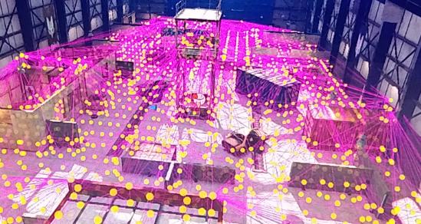
管线
烘焙器深度定制【程序化生成LightProbe】

Slide 15
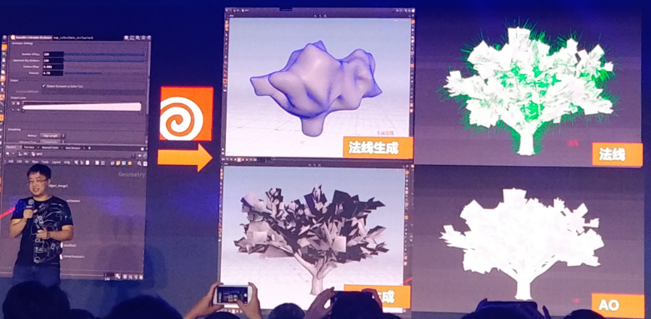
管线
程序化植被制作

Slide 16
性能
美术制作，引擎，性能工具一体化
Materal Texture
Texture
Atalas
Texture
Streaming
不打断工作流，后续执行优化：
Texture Altalas: 按照材质进行贴图合并
Texture Streaming:运行时优化，减小渲染带宽
Texturer Lod

Slide 17
引擎
Unity引擎特性的升级
头发：各向异性高光
皮肤：SSSS
角色：完整的3A PBR制作标准

Slide 18
总结
引擎技术中台的能力
资源与经验重用
品质与性能保障
工作流与制作管线
引擎技术能力
创新赋能
梯队培养

